Slide 1
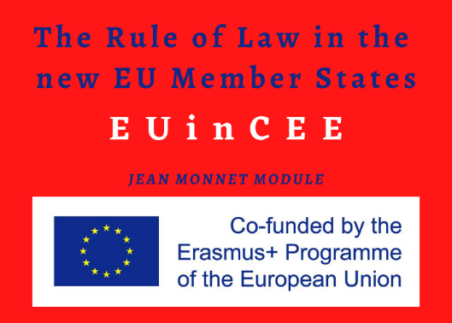
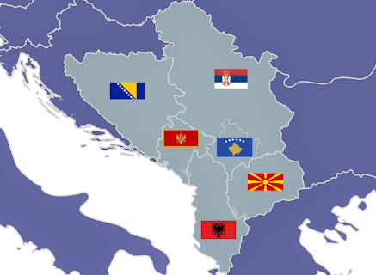
Transizioni costituzionali nei Balcani occidentali e condizionalità europea
The EU Enlargement Process
in the Western Balkans
a.a. 2022/2023
Prof.ssa Serena Baldin
serena.baldin@dispes.units.it

Slide 2
I BALCANI OCCIDENTALI
Balcani occidentali: neologismo coniato nel 2003 durante il Consiglio europeo di Salonicco, in cui si produsse l’Agenda di Salonicco per i Balcani occidentali: Procedere verso l’integrazione europea
Dopo 1989: inizio processo di convergenza dei Paesi dei Balcani occidentali verso i sistemi economici e giuridici di matrice occidentale
Guerre in ex Jugoslavia: frenata del processo di allargamento dell’UE
Attualmente: segnali di regressione democratica

Slide 3
TRE ONDATE COSTITUZIONALI IN EX JUGOSLAVIA
Prima ondata: 1990, a seguito dei referendum in cui Slovenia e Crozia si proclamarono Stati indipendenti, provocando dissoluzione Jugoslavia
Seconda ondata: primi anni 2000, riforme costituzionali successive alle guerre jugoslave. Significativo coinvolgimento delle organizzazioni internazionali per favorire la pace e la stabilità dell’area
Terza ondata: nuove cost. di Serbia e Montenegro (2006) e Kosovo (2008), fallimento approvazione nuova cost. in Bosnia ed Erzegovina
Nella fase costituente non si scorge un chiaro momento di discontinuità rispetto ai previgenti regimi politici non solide basi democratiche

Slide 4
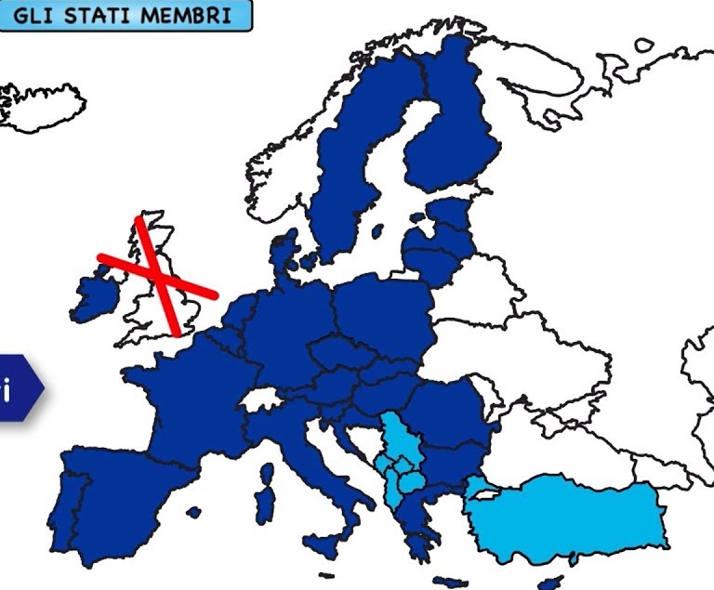
CONDIZIONALITÀ EUROPEA
Principio di condizionalità: strumento di pressione attraverso cui le istituzioni europee influenzano le scelte di politica interna degli Stati beneficiari di aiuti.
Ottenimento di assistenza finanziaria o di relazioni politiche privilegiate con UE da parte di Stati terzi è subordinato al rispetto di determinati criteri.
Consiglio europeo di Copenaghen 1993: principio di condizionalità
subordinazione adesione a UE a determinati requisiti politici ed economici
introduzione di apposite clausole negli strumenti che stabiliscono relazioni privilegiate con Stati terzi: - concessione di un dato vantaggio vincolata al soddisfacimento di un determinato obiettivo; - mancato adempimento dà luogo a revoca o a sospensione di beneficio già concesso
Criteri di Copenaghen:
di natura politica
di natura economica
di natura giuridica

Slide 5
TUTELA MINORITARIA
Tutela minoritaria rientra nei criteri di Copenaghen.
L’UE adotta come principali parametri di riferimento gli atti e i documenti prodotti dal Consiglio d’Europa. Il rispetto dello standard di tutela si realizza mediante la ratifica di tali atti e la conseguente attuazione dei principi in essi contenuti negli ordinamenti.
Trattato di Lisbona del 2007, art. 2: inserimento diritti delle minoranze
«L’Unione si fonda sui valori del rispetto della dignità umana, della libertà, della democrazia, dell’uguaglianza, dello Stato di diritto e del rispetto dei diritti umani, compresi i diritti delle persone appartenenti a minoranze. Questi valori sono comuni agli Stati membri in una società caratterizzata dal pluralismo, dalla non discriminazione, dalla tolleranza, dalla giustizia, dalla solidarietà e dalla parità tra donne e uomini».

Slide 6
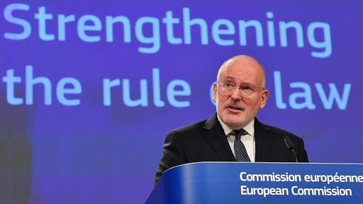
MOMENTO CRITICO NELL’UE
Processo di allargamento nei Balcani occidentali frenato a causa delle crisi che l’UE deve fronteggiare
Paesi post-socialisti già aderenti all’UE mostrano limiti nella capacità di assorbire l’acquis comunitario e la difficoltà di allinearsi agli standard democratici europei (rule of law)
Frans Timmermans

